Slide 1
Estatística aplicada a ensaios clínicos
RAL - 5838
Luís Vicente Garcia
lvgarcia@fmrp.usp.br
Faculdade de Medicina de Ribeirão Preto

Slide 2
Estatística aplicada a ensaios clínicos
aula 6

Slide 3
Quero apenas cinco coisas... Primeiro é o amor sem fim A segunda é ver o outono A terceira é o grave inverno Em quarto lugar o verão A quinta coisa são teus olhos Não quero dormir sem teus olhos. Não quero ser... sem que me olhes. Abro mão da primavera para que continues me olhando
Pablo Neruda

Slide 4
PROBABILIDADE
Objetivo
possibilidade de quantificar
quão provável é
determinado evento

Slide 5
PROBABILIDADE
DEFINIÇÕES
conjunto
espaço amostral
evento

Slide 6
PROBABILIDADE
DEFINIÇÕES
conjunto
É uma coleção bem definida de objetos ou itens
Exemplo: pós graduandos da FMRP
Idade dos docentes da FMRP

Slide 7
PROBABILIDADE
DEFINIÇÕES
espaço amostral
É o conjunto de todos os resultados
possíveis de
um experimento

Slide 8
PROBABILIDADE
DEFINIÇÕES
evento
É o resultado de um experimento

Slide 9
PROBABILIDADE
Espaço amostral
Evento A

Slide 10
PROBABILIDADE
número de vezes que o evento
pode ocorrer
P
=
número total de eventos

Slide 11
PROBABILIDADE

Slide 12
PROBABILIDADE
Probabilidade de se obter a face 6 no lançamento de um dado
P = Evento/número total de eventos = 1/6

Slide 13
PROBABILIDADE
Probabilidade de se obter a face cara no lançamento de uma moeda
P = Evento/número total de eventos = 1/2

Slide 14
PROBABILIDADE
experimento probabilístico
ensaio para
obtenção de resultados

Slide 15
Experimento probabilístico
todos os possíveis
resultados
evento
=
resultado

Slide 16
Experimento probabilístico
experimento
espaço amostral
evento
resultado
jogar um dado
1,2,3,4,5,6
um ou + resultados (subconjunto)
jogar um 2

Slide 17
PROBABILIDADE
Tipos
clássica (teórica)
empírica
subjetiva

Slide 18
PROBABILIDADE
Clássica
Empírica
Subjetiva
(resultados igualmente prováveis)
(dados históricos – freq. relativas)
(opinião pessoal)

Slide 19
PROBABILIDADE
Clássica
Empírica
Subjetiva
o número de resultados no espaço amostral é conhecido e
cada resultado tem a mesma probabilidade de ocorrer
a frequência de resultados no espaço amostral
é estimada a partir de experimentação
a probabilidade resulta da intuição ou experiência

Slide 20
Tipos de probabilidade
Clássica (resultados igualmente prováveis)
P(E)
número de resultados em E
número total de resultados no espaço amostral
Empírica
Frequência no evento E
P(E)
Frequência total
A probabilidade de que a pressão sanguínea abaixe após a medicação.
Subjetiva
A probabilidade de que a linha telefônica esteja ocupada.

Slide 21
Probabilidade

Slide 22
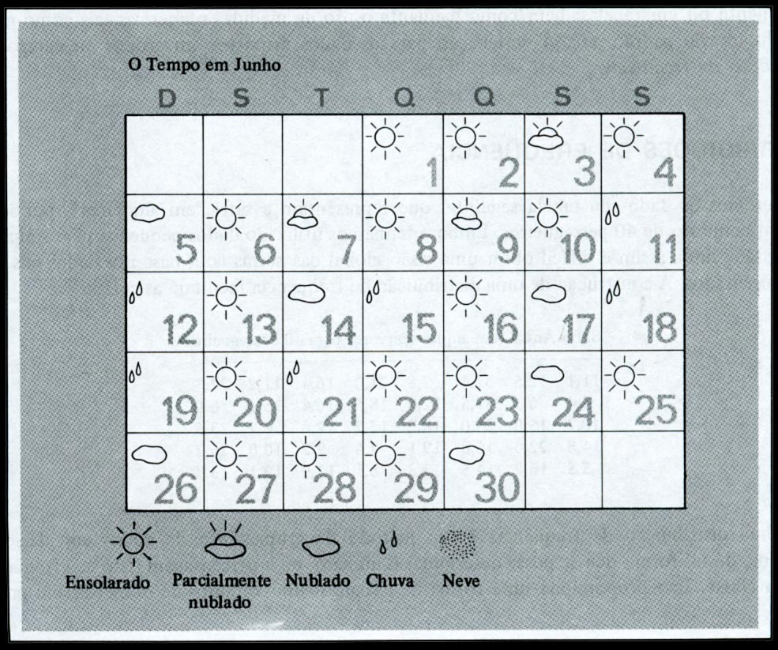
Probabilidade

Slide 23
Lei dos grandes números
À medida que um experimento é repetido mais e mais vezes, a probabilidade
empírica de um evento tende à sua probabilidade teórica (real)
Bernoulli

Slide 24
Combinação de Eventos
Eventos
Independentes
Dependentes

Slide 25
Combinações de Eventos
Eventos
Independentes
A ocorrência de um não
influencia a
ocorrência do outro

Slide 26
Combinações de Eventos
Eventos
Dependentes
A ocorrência de um
influencia a ocorrência do outro

Slide 27
Combinações de Eventos
Ocorrência de dois ou mais
eventos independentes
Duas moedas
e
P (cara)
P (cara)
P (ambos) = produto das probabilidades individuais

Slide 28
Combinações de Eventos
Ocorrência de dois ou mais
eventos independentes
Duas moedas
1/2
1/2
P (ambos) = ½ . ½ = 1/4
e
P (cara)
P (cara)
P (ambos) = produto das probabilidades individuais

Slide 29
Combinações de Eventos
Moeda 1
Moeda 2
Cara
Cara
1/4
Cara
Coroa
1/4
Coroa
Cara
1/4
Coroa
Coroa
1/4

Slide 30
Combinações de Eventos
Ocorrência de pelo menos
um de dois eventos
Duas moedas
ou
P (cara)
P (cara)
P (um ou outro) = ?

Slide 31
Combinações de Eventos
Ocorrência de pelo menos
um de dois eventos
Duas moedas
ou
P (cara)
P (coroa)
P (um ou outro) = ½ + ½ = 2/2 = 1

Slide 32
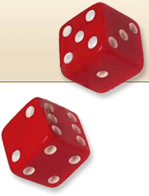
Combinações de Eventos
Ocorrência de pelo menos
um de dois eventos
Um dado
mutuamente excludentes
ou
P (5)
P (6)
+
=
1/6
1/6
2/6
P (um ou outro) mutuamente excludentes

Slide 33
Espaço amostral
Início
Dois dados são jogados.
Descreva o espaço amostral.
1ª jogada
1
2
3
4
5
6
1 2 3 4 5 6
1 2 3 4 5 6
1 2 3 4 5 6
1 2 3 4 5 6
1 2 3 4 5 6
1 2 3 4 5 6
2ª jogada
36 resultados

Slide 34
Espaço amostral
Dois dados são jogados e sua soma é anotada.
1,1
1,2
1,3
1,4
1,5
1,6
2,1
2,2
2,3
2,4
2,5
2,6
3,1
3,2
3,3
3,4
3,5
3,6
4,1
4,2
4,3
4,4
4,5
4,6
5,1
5,2
5,3
5,4
5,5
5,6
6,1
6,2
6,3
6,4
6,5
6,6
Detemine a probabilidade de que a soma seja 4.
Determine a probabilidade de que a soma seja 11.
Determine a probabilidade de que a soma seja 4 ou 11.

Slide 35
Espaço amostral
Dois dados são jogados e sua soma é anotada.
1,1
1,2
1,3
1,4
1,5
1,6
2,1
2,2
2,3
2,4
2,5
2,6
3,1
3,2
3,3
3,4
3,5
3,6
4,1
4,2
4,3
4,4
4,5
4,6
5,1
5,2
5,3
5,4
5,5
5,6
6,1
6,2
6,3
6,4
6,5
6,6
Detemine a probabilidade de que a soma seja 4.
3/36 = 1/12 = 0,083

Slide 36
Espaço amostral
Dois dados são jogados e sua soma é anotada.
1,1
1,2
1,3
1,4
1,5
1,6
2,1
2,2
2,3
2,4
2,5
2,6
3,1
3,2
3,3
3,4
3,5
3,6
4,1
4,2
4,3
4,4
4,5
4,6
5,1
5,2
5,3
5,4
5,5
5,6
6,1
6,2
6,3
6,4
6,5
6,6
Determine a probabilidade de que a soma seja 11.
2/36 = 1/18 = 0,056

Slide 37
Espaço amostral
Dois dados são jogados e sua soma é anotada.
1,1
1,2
1,3
1,4
1,5
1,6
2,1
2,2
2,3
2,4
2,5
2,6
3,1
3,2
3,3
3,4
3,5
3,6
4,1
4,2
4,3
4,4
4,5
4,6
5,1
5,2
5,3
5,4
5,5
5,6
6,1
6,2
6,3
6,4
6,5
6,6
Determine a probabilidade de que a soma seja 4 ou 11.
5/36 = 0,139

Slide 38
Eventos complementares
O complemento do evento E é o evento E´. E´ consiste em todos os resultados do espaço amostral que não estejam incluídos no evento E.
E
E´
P(E´) = 1 – P(E)
A produção diária é de 12 carros, 5 dos quais são defeituosos. Se um carro for selecionado ao acaso, determine a probabilidade de que ele não seja defeituoso.
Solução:
P(defeituoso) = 5/12
P(não defeituoso) = 1 – 5/12 = 7/12 = 0,583
Notes:
Sometimes it is easier to calculate the probability that an event won’t happen. Then subtract from 1 to find the probability that it will

Slide 39
Probabilidade condicional
A probabilidade de um evento B ocorrer, dado (ou na condição de) que outro evento A já ocorreu.
Escrevemos essa situação como P(B|A) e lemos “a probabilidade de B, dado A”.
Dois carros são selecionados em uma linha de produção com 12 carros, 5 deles defeituosos. Qual é a probabilidade de o segundo carro ser defeituoso, dado qu o primeiro carro era defeituoso?

Slide 40
Probabilidade condicional
Dois carros são selecionados em uma linha de produção com 12 carros, 5 deles defeituosos. Qual é a probabilidade de o segundo carro ser defeituoso, dado que o primeiro carro era defeituoso?
Dado que um carro defeituoso já foi selecionado, o espaço amostral condicional possui 4 carros defeituosos entre 11. Logo, P(B|A) = 4/11.

Slide 41
Eventos independentes
Dois dados são lançados. Determine a probabilidade
de sair 4 no segundo, dado que no primeiro já saiu 4.
Espaço amostral original: {1, 2, 3, 4, 5, 6}
Dado que no primeiro dado saiu 4, o espaço amostral condicional é: {1, 2, 3, 4, 5, 6}
Logo, a probabilidade condicional, P(B|A) = 1/6

Slide 42
Eventos independentes
Dois eventos A e B são independentes se a probabilidade de ocorrência do evento B não é afetada pela ocorrência (ou não-ocorrência) do evento A.
A = ser mulher.
B = ter sangue tipo O.
A = 1º filho ser menino.
B = 2º filho ser menino.
Dois eventos que não são independentes são dependentes.
A = tomar uma aspirina por dia.
B = ter um ataque do coração.
A = ser mulher.
B = ter menos de 1,62 m.
Notes:
Intuitive examples for pairs of independent events and pairs of dependent events

Slide 43
Tabela de contingência
Perguntou-se a uma amostra de adultos em três cidades se eles gostavam de pizza
Ribeirão
Campinas
S. Paulo
Total
Sim
100
150
150
400
Não
125
130
95
350
Não sabe
75
170
5
250
Total
300
450
250
1.000
Uma das respostas é selecionada ao acaso. Determine:
1. P(sim)
2. P(Campinas)
3. P(São Paulo)
4. P(não, dado São Paulo)
Notes:
A 3 by 3 contingency table

Slide 44
Soluções
Ribeirão
Campinas
S. Paulo
Total
Sim
100
150
150
400
Não
125
130
95
350
Não sabe
75
170
5
250
Total
300
450
250
1.000
1. P(sim)
= 400/1.000 = 0,4

Slide 45
Soluções
Ribeirão
Campinas
S. Paulo
Total
Sim
100
150
150
400
Não
125
130
95
350
Não sabe
75
170
5
250
Total
300
450
250
1.000
2. P(Campinas)
= 450/1.000 = 0,45

Slide 46
Soluções
Ribeirão
Campinas
S. Paulo
Total
Sim
100
150
150
400
Não
125
130
95
350
Não sabe
75
170
5
250
Total
300
450
250
1.000
3. P(S. Paulo)
= 250/1.000 = 0,25

Slide 47
Soluções
Ribeirão
Campinas
S. Paulo
Total
Sim
100
150
150
400
Não
125
130
95
350
Não sabe
75
170
5
250
Total
300
450
250
1.000
4. P(não, dado S. Paulo)
= 95/250 = 0,38

Slide 48
Regra da Multiplicação
Para determinar a probabilidade de que dois eventos, A e B, ocorram em sequência, multiplique a probabilidade de A ocorrer pela probabilidade condicional de B ocorrer, dado que A já ocorreu.
P(A e B) = P(A) x P(B|A)
Dois carros são selecionados em uma linha de produção com 12 unidades, 5 delas defeituosas. Determine a probabilidade de ambos os carros serem defeituosos.
A = o 1º carro é defeituoso. B = o 2º carro é defeituoso.
P(A) = 5/12
P(B|A) = 4/11
P(A e B) = 5/12 x 4/11 = 5/33 = 0,1515

Slide 49
Princípio Fundamental da Contagem
Se um evento pode ocorrer de m maneiras e um segundo evento pode ocorrer de n maneiras, o número de maneiras pelas quais os dois eventos podem ocorrer em sequência é m • n. Essa regra pode ser estendida para qualquer número de eventos que ocorram em sequência.
Se uma refeição consiste em duas opções de sopa, três de prato principal e duas de sobremesa, quantas refeições diferentes podem ser compostas?
Sobremesa
Sopa
Principal
Início
2
•
3
•
2
= 12 refeições

